Slide 1
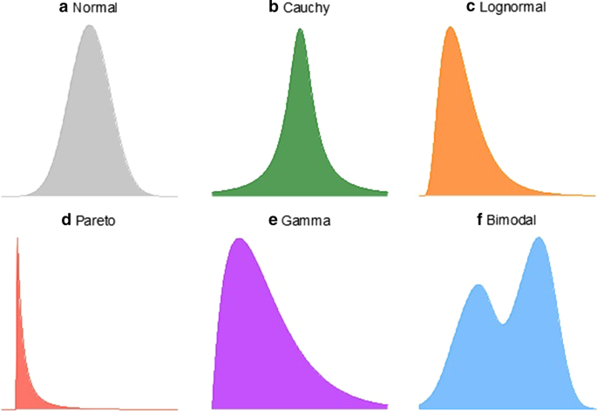
Verdelingen verkennen

Slide 2
Algemene tip
Tijdens de les zien we wat voorbeelden; In het boek dat we volgen (Practical statistics for Data Scientists) zijn er nog wat andere voorbeelden met data dus dat kan je ook zeker nog volgen ☺!

Slide 3
Inleiding: the usual suspects in real life

Slide 4
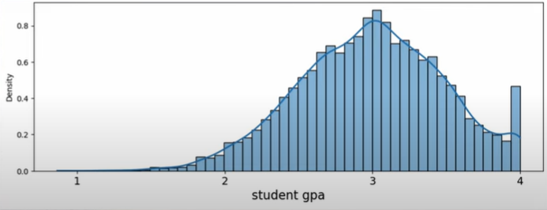
“De Piek”

Slide 5
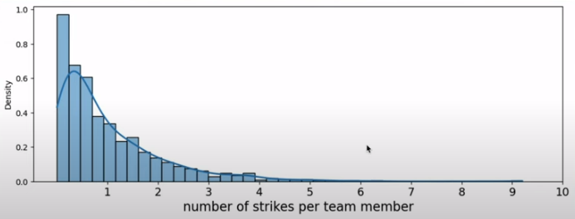
Skewed verdeling

Slide 6
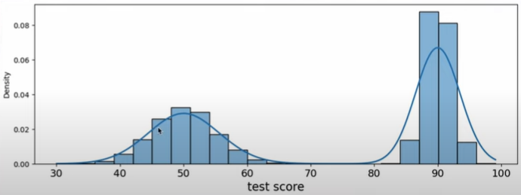
Multimodale verdeling

Slide 7
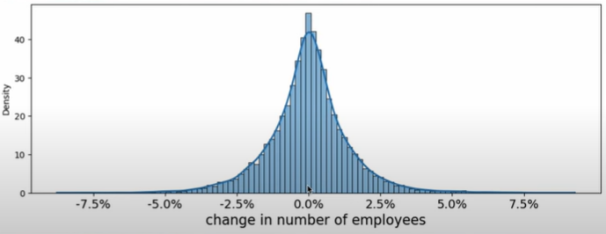
Punt verdeling

Slide 8
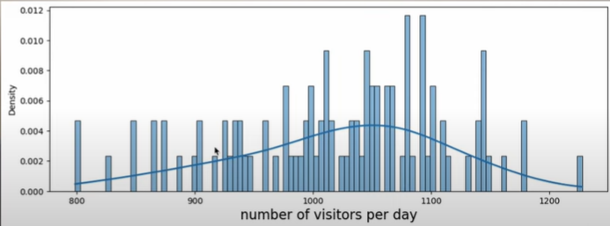
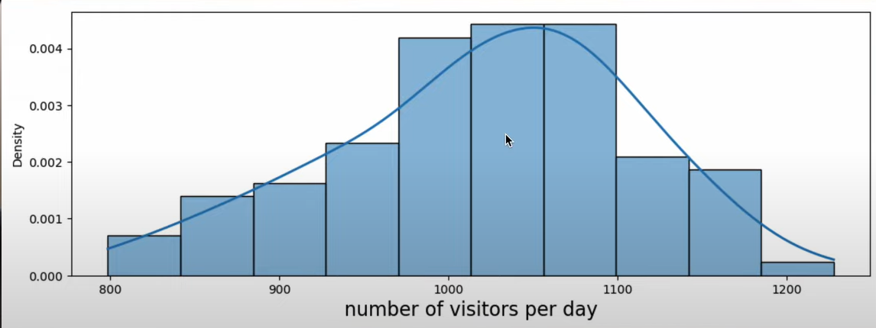
Just noise, white noise

Slide 9
Referentie
Zie ook deze video: https://www.youtube.com/watch?v=bOlEUWMKDek

Slide 10
Voorbeeld: Productieproces modeleren

Slide 11
Productieproces
Probleem setting:
Een bedrijf wil zijn productiecapaciteit modeleren om zo te kunnen inschatten welke verkopen ze wel/niet kunnen aanvaarden.

Slide 12
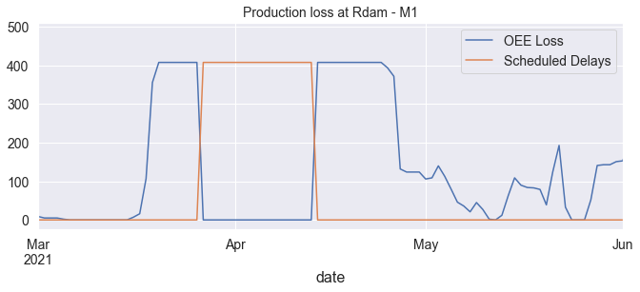
Productieproces
Maximal Sustainable Rate
Productie

Slide 13
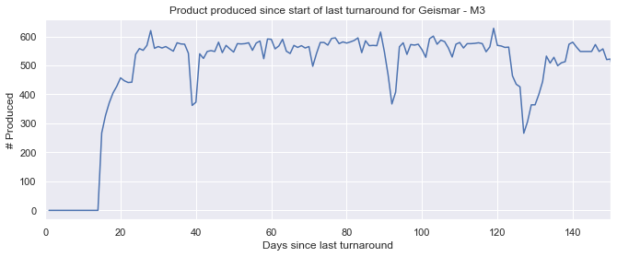
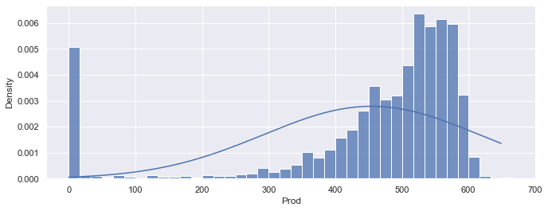
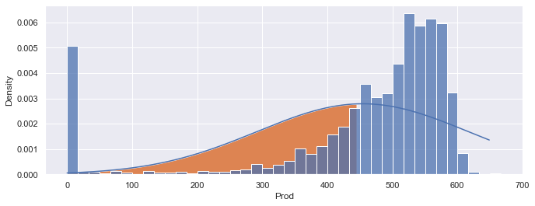
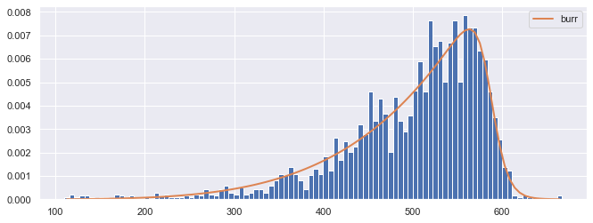
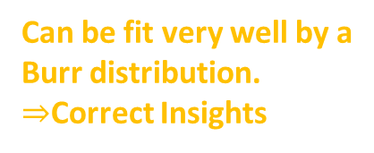

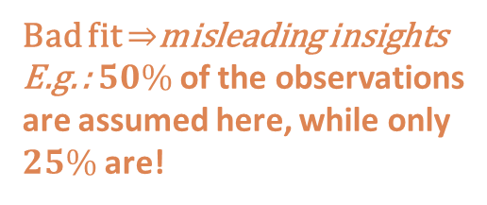
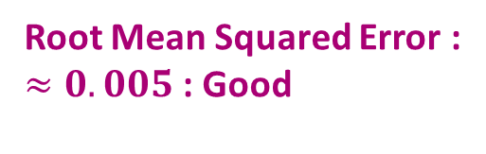
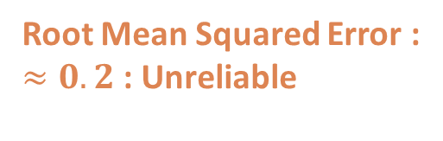
Naïve approach
This part is completely missed,
while it is mostly predictable, these are the mainly turnaround times!
Root Mean Squared Error : $≈0.2$ : Unreliable
$$/40$$
Can be fit very well by a
Burr distribution.
$⇒$Correct Insights
Root Mean Squared Error : $≈0.005$ : Good
Bad fit $⇒$misleading insights E.g. : $50\%$ of the observations
are assumed here, while only
$25\%$ are!

Slide 14
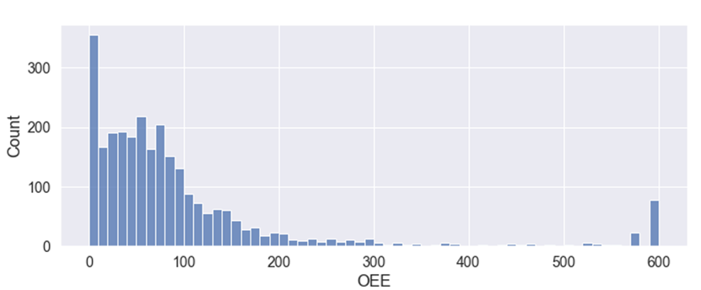
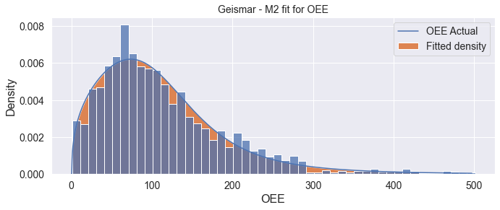
Productieprocess
Full Production days Modeled Separately
“Normal” days, fitted by
a Burr distribution
Scheduled Maintenance:
Predictable, therefore excluded from the model.
0 production days Modeled Separately

Slide 15
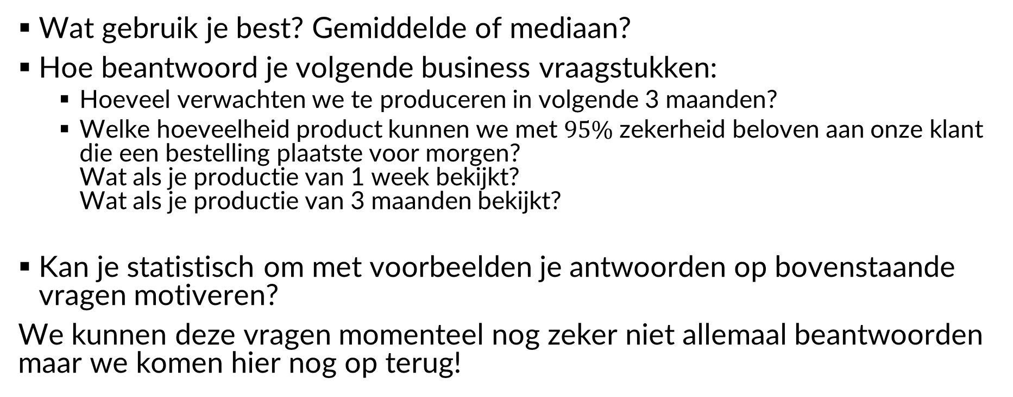
Vragen
Wat gebruik je best? Gemiddelde of mediaan?
Hoe beantwoord je volgende business vraagstukken:
Hoeveel verwachten we te produceren in volgende 3 maanden?
Welke hoeveelheid product kunnen we met $95\%$ zekerheid beloven aan onze klant die een bestelling plaatste voor morgen? Wat als je productie van 1 week bekijkt? Wat als je productie van 3 maanden bekijkt?
Kan je statistisch om met voorbeelden je antwoorden op bovenstaande vragen motiveren?
We kunnen deze vragen momenteel nog zeker niet allemaal beantwoorden maar we komen hier nog op terug!

Slide 16
Verdeling discrete, binaire & categorische data verkennen

Slide 17
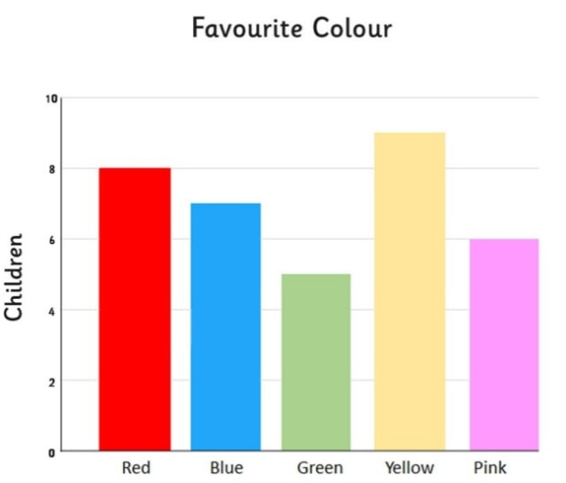
Bar chart & frequenties
Categorie | Frequentie
Rood | 8
Blauw | 7
Groen | 5
Geel | 9
Roos | 6
Verdeling
Categorie | Frequentie
Rood | 8/35
Blauw | 7/35
Groen | 5/35
Geel | 9/35
Roos | 6/35
Modus: meest voorkomende waarde.

Slide 18

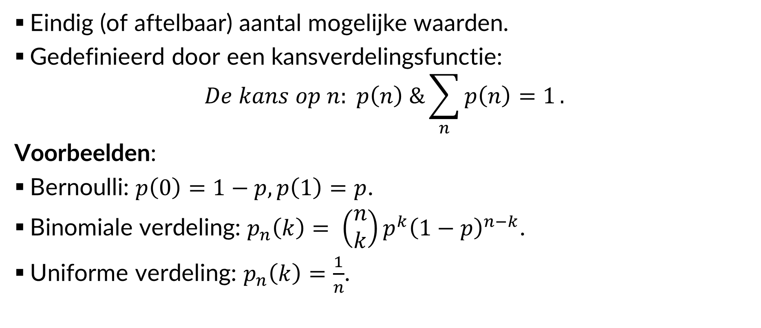
Discrete kansverdeling
Niet super belangrijk maar dit betekent dat je het kan tellen; natuurlijke getallen zijn aftelbaar, reele getallen niet.
Eindig (of aftelbaar) aantal mogelijke waarden.
Gedefinieerd door een kansverdelingsfunctie:
$$De kans op n: p\left(n\right) \&\sum_{n}{p\left(n\right)=1}.$$
Voorbeelden:
Bernoulli: $p\left(0\right)=1−p, p\left(1\right)=p$.
Binomiale verdeling: $p_{n}\left(k\right)= \left(\begin{matrix}n \\ k\end{matrix}\right)p^{k}{\left(1−p\right)}^{n−k}$.
Uniforme verdeling: $p_{n}\left(k\right)=\frac{1}{n}$.
Voorbeeld met oneindig aantal mogelijkheden:
$$p\left(n\right)=\frac{1}{2^{n}}.$$
De n in de index hier is een parameter van de verdeling.

Slide 19
Oefening 1
Bekijk de verdeling van Pclass feature in de titanic dataset.
Tip: Gebruik .plot.bar en .value_counts. Je kan je data ook omvormen tot ordinale categorische data om de bars automatisch in de goede volgorde te laten zetten.

Slide 20
Leuke video - binomiaalverdeling
Binomiaalverdeling https://www.youtube.com/watch?v=8idr1WZ1A7Q&t=620s
Opmerking: De algemene motivatie van deze video komt later nog verder aan bod!

Slide 21
Verdeling continue data verkennen

Slide 22
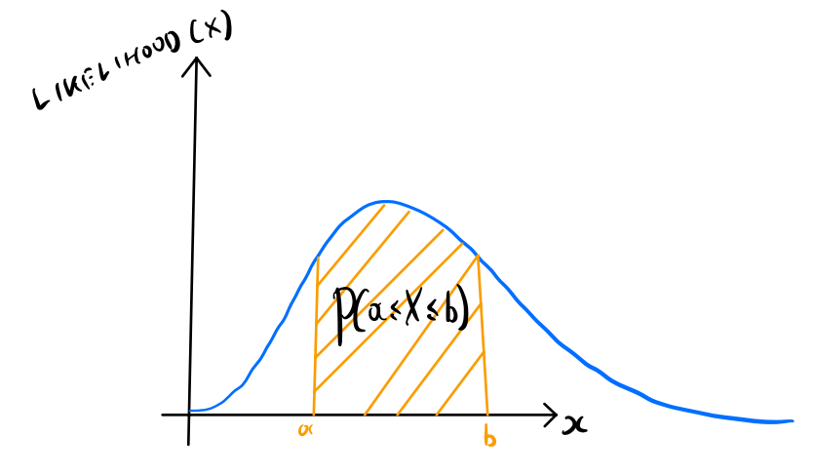

Dichtheidsfunctie (pdf)
Probability Density Function
Notatie:
$f(x)$
Variabele $X$, dan $f_{X}\left(x\right)$
Oppervlakte = kans, dus:
$\int_{−∞}^{+∞}{f\left(x\right)dx=1}$ (totale oppervlakte is 1).
Kansen zijn altijd positief: $f\left(x\right)≥0$

Slide 23
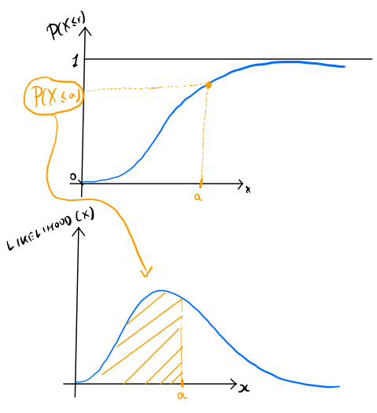

Cumulatieve Distributie Functie (cdf)
Notatie:
$F\left(x\right)$ of
Voor variabele $X$, $F_{X}\left(x\right).$
Kans op kleiner dan $x$ dus:
Stijgende functie.
$F\left(−∞\right)=0$
$F\left(+∞\right)=1$
$∀x:F\left(x\right)=\int_{−∞}^{x}{f\left(u\right)du}$ Lees: Voor alle $x$ is $F(x)$ de oppervlakte onder $f(x)$ tot aan $x.$

Slide 24
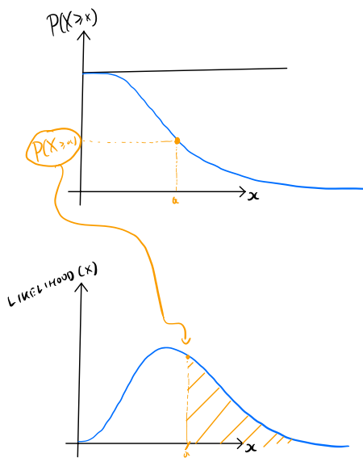
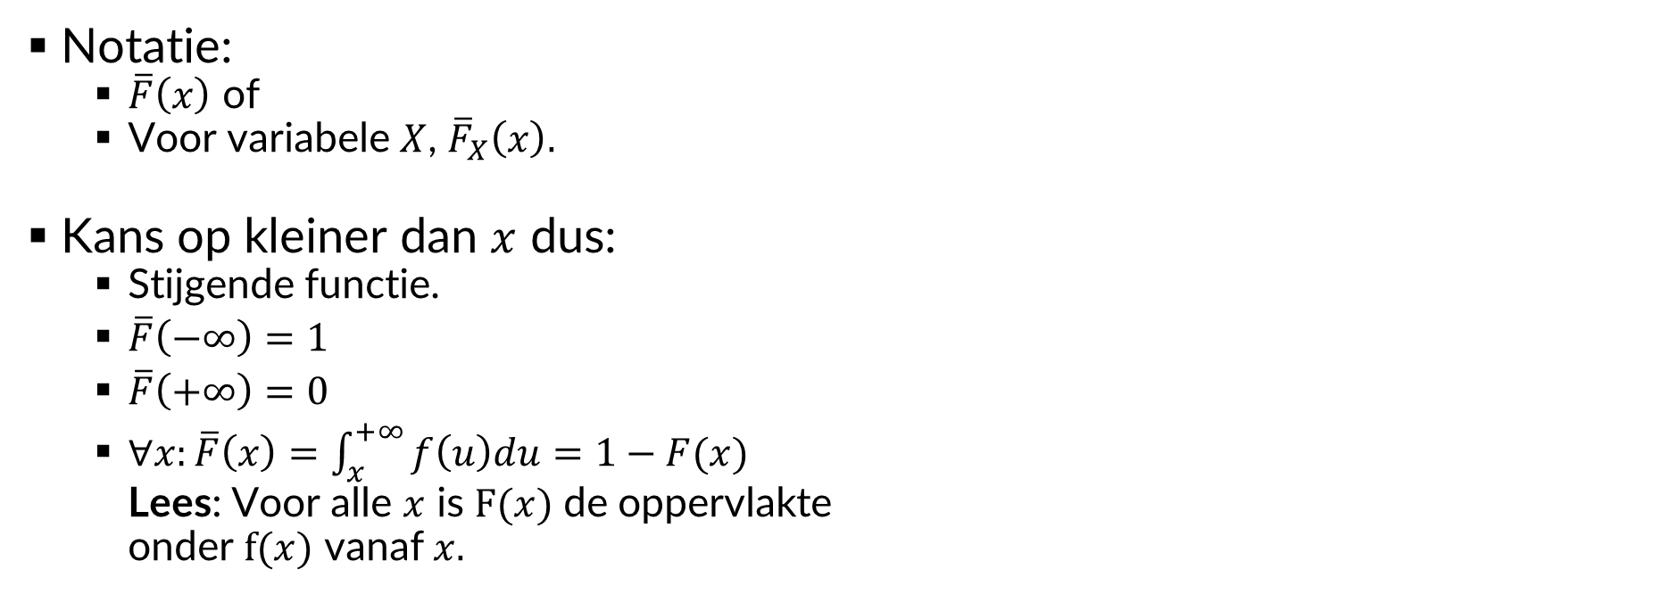
Complement van Cummulatieve Distributie Functie (ccdf)
Notatie:
$\overline{F}\left(x\right)$ of
Voor variabele $X$, ${\overline{F}}_{X}\left(x\right).$
Kans op kleiner dan $x$ dus:
Stijgende functie.
$\overline{F}\left(−∞\right)=1$
$\overline{F}\left(+∞\right)=0$
$∀x:\overline{F}\left(x\right)=\int_{x}^{+∞}{f\left(u\right)du=1−F(x)}$ Lees: Voor alle $x$ is $F(x)$ de oppervlakte onder $f(x)$ vanaf $x.$

Slide 25
Leuke video over continue verdelingen
Continue verdelingen https://www.youtube.com/watch?v=ZA4JkHKZM50

Slide 26
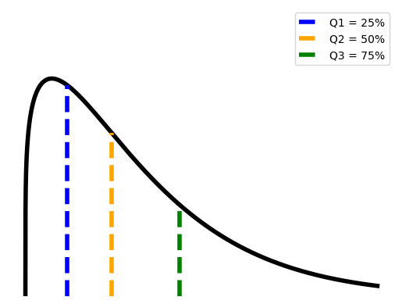
Memo: Kwartielen/percentielen
Typische use cases:
Kans op falen (bvb chipmachine/ kernreactor).
Bepalen prijs verzekeringen.
SLA’s (minstens x% moet op tijd aankomen)
….
Dit bevat 75% van de data.

Slide 27
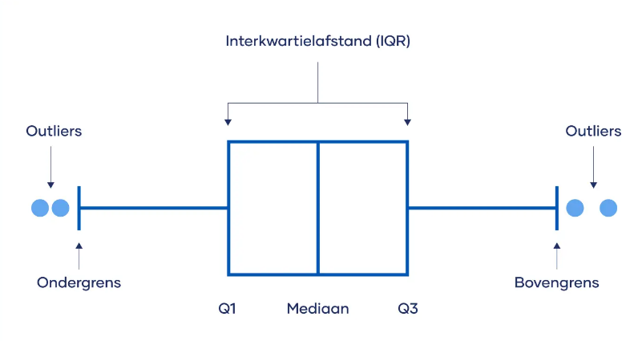
Boxplot
Max 1.5 IQR
Max 1.5 IQR

Slide 28
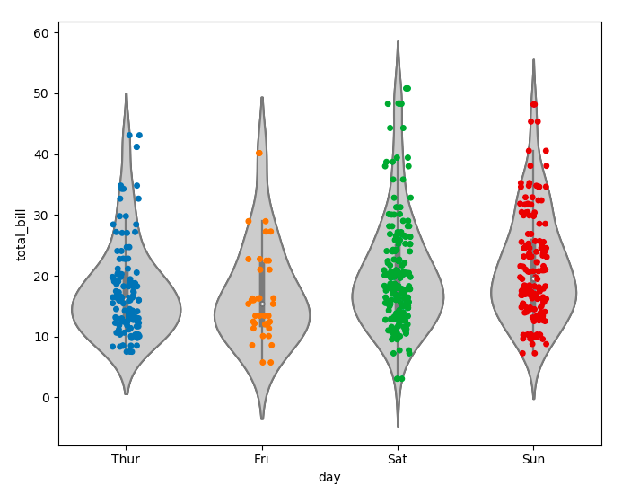
Beetje hipper: violin plot
Gebruik in python
sns.violinplot

Slide 29
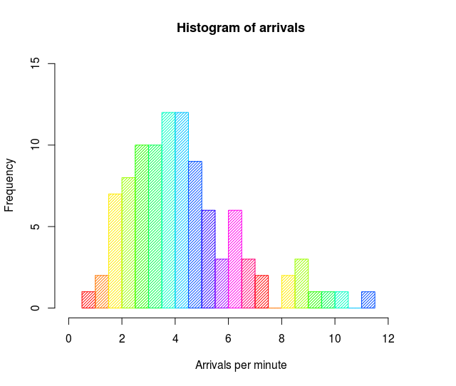
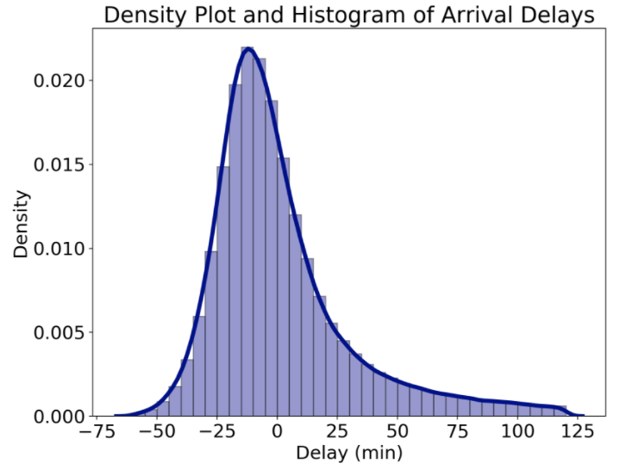
Dichtheidsplotjes & histogrammen
Dichtheid balkje zodat totale oppervlate 1 is.
Tel aantal voorkomens
Goed voor business & intuitive maken van de vorm van de verdeling.
Goed voor mede statistici; toont de verdeling/goedheid vd fit.

Slide 30
Oefening 2
Gebruik .plot.hist & .plot.density om de verdeling van de wachttijden bij de 7_dwarfs_train.csv te tekenen (een histogram met/zonder density zoals in vorige slide).
Verdeel nu de wachttijden per weekdag en vergelijk histogrammen, boxplots & violin plots van de verschillende dagen met elkaar.

Slide 31
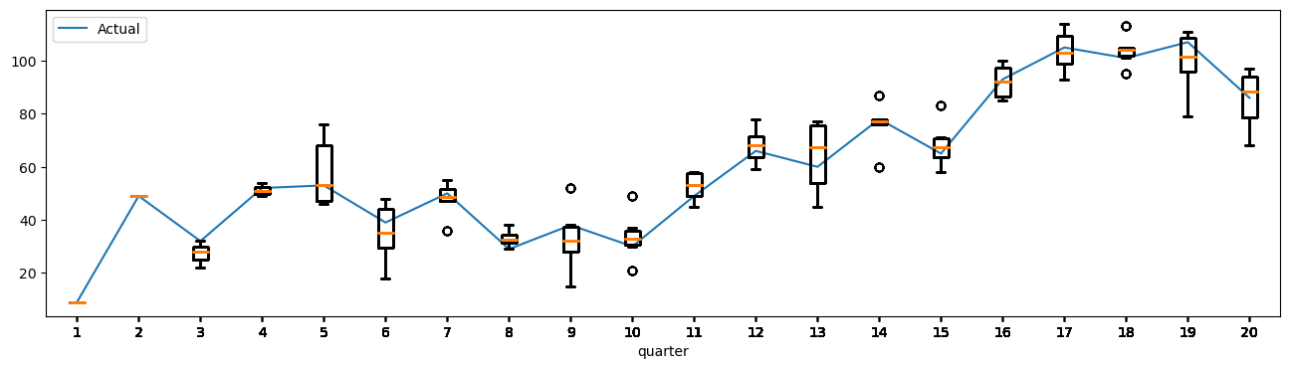
Oefening 3: boxplotjes voor forecast accuracy
De data in generated_forecasts.xlsx hebben we drie kolommen:
quarter: the quarter in which the forecast was made.
quarter_forecasted: the quarter of which the forecast was made.
forecast: the value that was forecasted.
Lees de data in en maak onderstaande plot van de actuals met daartegen boxplotjes voor elke forecast.

Slide 32
Correlatie

Slide 33
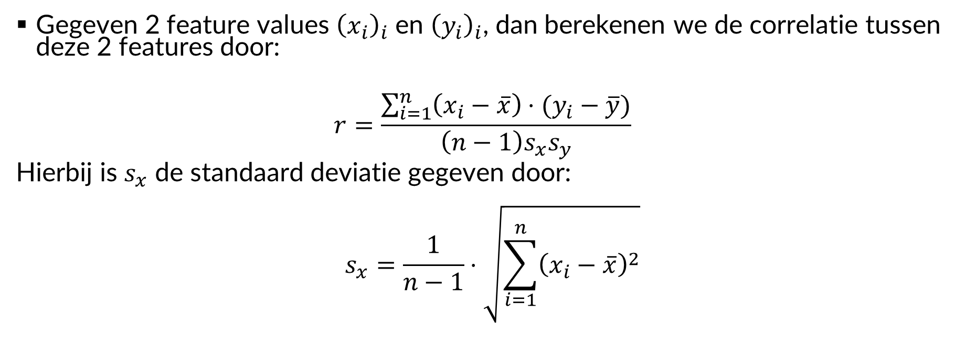
Correlatie coefficient
Gegeven 2 feature values ${\left(x_{i}\right)}_{i}$ en ${\left(y_{i}\right)}_{i}$, dan berekenen we de correlatie tussen deze 2 features door: $r=\frac{\sum_{i=1}^{n}{\left(x_{i}−\overline{x}\right)⋅(y_{i}−\overline{y})}}{\left(n−1\right)s_{x}s_{y}}$
Hierbij is $s_{x}$ de standaard deviatie gegeven door:
$$s_{x}=\frac{1}{n−1}⋅\sqrt{\sum_{i=1}^{n}{{\left(x_{i}−\overline{x}\right)}^{2}}}$$
Tip: In pandas kan je .corr gebruiken op een dataframe. https://pandas.pydata.org/docs/reference/api/pandas.DataFrame.corr.html

Slide 34
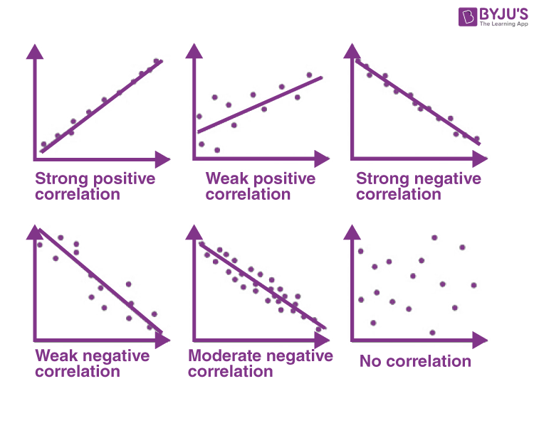







Correlatie coefficient
$$r≈1$$
$$r≈\frac{1}{2}$$
$$r≈−1$$
$r=\frac{\sum_{i=1}^{n}{\left(x_{i}−\overline{x}\right)⋅(y_{i}−\overline{y})}}{\left(n−1\right)s_{x}s_{y}}$
$$r≈−\frac{1}{2}$$
$$r≈−\frac{2}{3}$$
$$r≈0$$

Slide 35
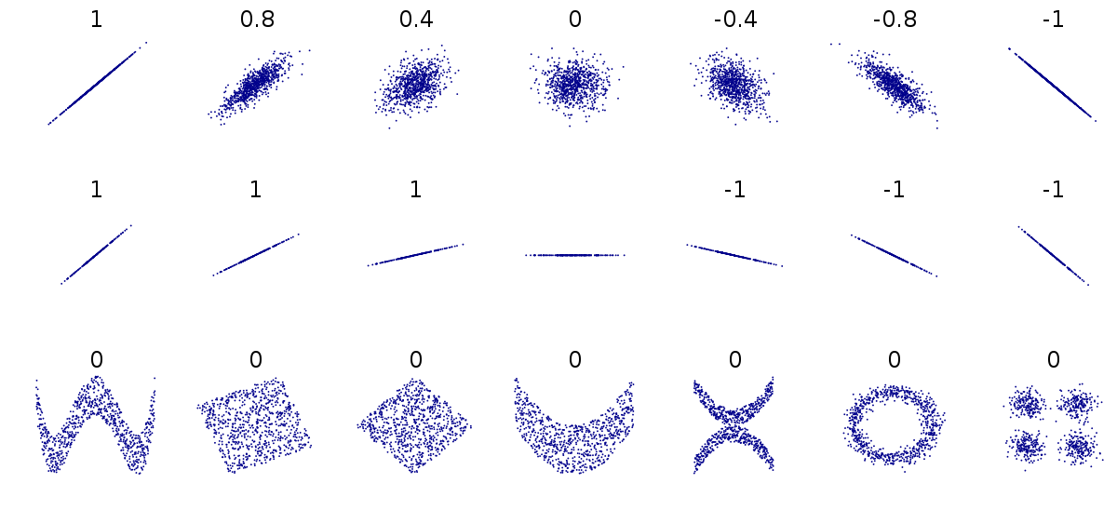
Verschillende voorstellingen van correlatie

Slide 36
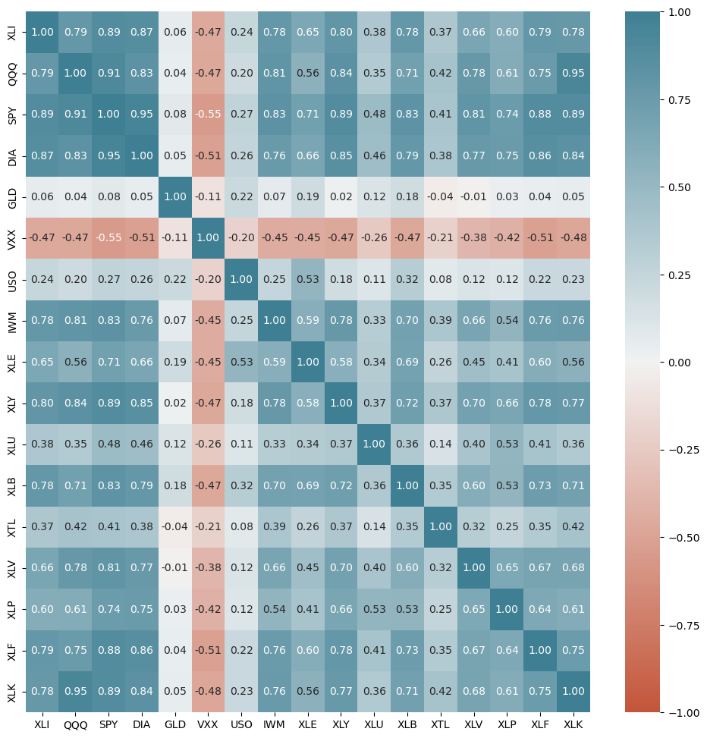
Oefening: veel correlaties plotten
We kunnen een snel overzicht maken van alle correlaties tussen een set variabelen met behulp van een heatmap.
Oefening:
Lees de data van de sp500 in.
Filter de data op de etfs & gebruik enkel data van na 01/07/2012.
Bereken de correlaties met .corr.
Gebruik nu sns.heatmap om de correlaties te tonen tussen de verschillende etfs.
Opm: De correlatie is uiteraard ook gevoelig voor outliers; dus dan moet je deze uit de data gooien, begrijpen of alternatieve, meer robuuste maten gebruiken. Zie bvb sklearn.covariance.

Slide 37
Waarom zijn we geïnteresseerd in correlatie?
Response/outcome/
dependent variable
Features/predictor
variables
PassengerId | Sex | Pclass | Age | Fare | Embarked | Survived
1 | male | 3 | 22 | 7.25 | S | 0
2 | female | 1 | 38 | 71.2833 | C | 1
3 | female | 3 | 26 | 7.925 | S | 1
4 | female | 1 | 35 | 53.1 | S | 1
5 | male | 3 | 35 | 8.05 | S | 0
6 | male | 3 |  | 8.4583 | Q | 0
7 | male | 1 | 54 | 51.8625 | S | 0
Hier veel correlatie geeft aan dat we bepaalde variabelen (niet) moeten meenemen.
Correlatie tussen features en de response geven voorspelbaarheid.
Zie data/titanic.xlsx

Slide 38
Scatterplot: oefening
Maak een scatterplot om het verband tussen de prijs van XLI en IWM weer te geven.
Maak ook eens een regressielijn op dit verband en plot dit mee. Hoe zou je voorspellingen kunnen maken op basis van deze regressielijn?
Dit laatste kan je doen met de workflow die hier beschreven staat; dit is de workflow die je vaak volgt voor het “fitten” van een “model”:
https://scikit-learn.org/stable/modules/generated/sklearn.linear_model.LinearRegression.html
Advanced:
Voor het voorspellen van een binaire response gebruik je beter logistieke regressive:
https://scikit-learn.org/stable/modules/generated/sklearn.linear_model.LogisticRegression.html

Slide 39
Meer dan 2 variabelen tegelijk vergelijken
Zie contour plots & histogrammen in de case studies slides.
Er zijn hier uiteraard nog veel alternatieven op; maar deze visualisaties behoren niet tot de standard gebruikte visualisaties.

Slide 40
Vergelijken met categorische variabelen

Slide 41
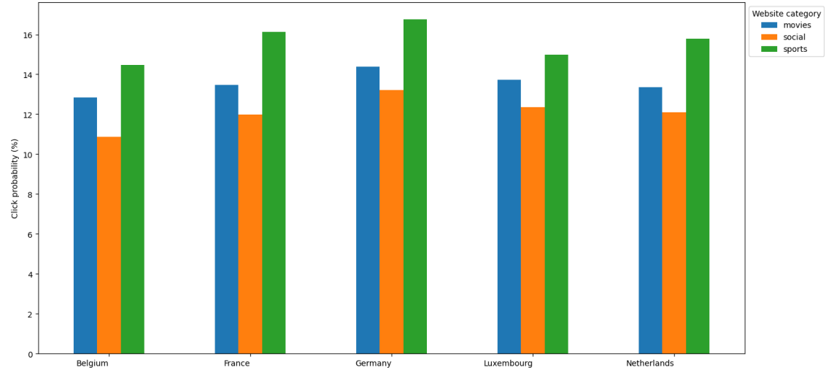
2 categorische variabelen vergelijken
Dit kan je het makkelijkste doen met bvb pivot tables (zie bvb opdracht CTR).

Slide 42
Voorwaardelijke kansen

Slide 43
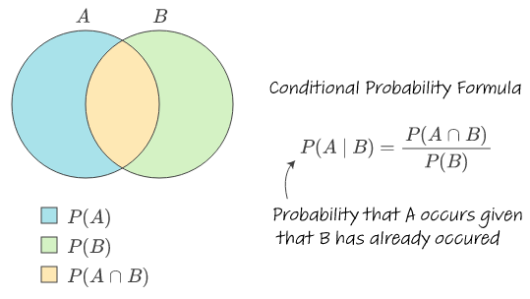
Voorwaardelijke kansen
Voorbeeld:
Kans op bewolking is 50%.
Kans op bewolking & regen is 30%.
Wat is de kans dat het regent gegeven dat het bewolkt is?

Slide 44
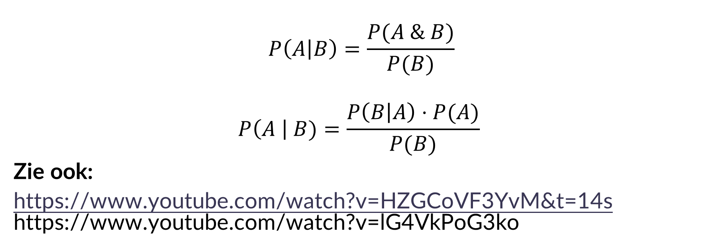
Bayes’ theorema
$$P\left(A | B\right)=\frac{P(A \& B)}{P(B)}$$
$$P\left(A \right| B)=\frac{P\left(B | A\right)⋅P(A)}{P(B)}$$
Zie ook:
https://www.youtube.com/watch?v=HZGCoVF3YvM&t=14s https://www.youtube.com/watch?v=lG4VkPoG3ko

Slide 45
Oefening
Je produceert chips voor in een gsm; nadat de chips gemaakt zijn heb je een kwaliteitscontrole de defecten detecteert. van deze chips weet je dat:
1 op de 1000 geproduceerde chips hebben een defect.
1% van de niet defecten testen alsnog positief.
99% van de defecten testen positief.
Vraag: Als een chip positief test; wat is de kans dat hij effectief defect is?

Slide 46
Dank u
voor uw aandacht

Slide 47


